Slide 1
Laboratorio 1:
Desarollo de una API {
<Por="Castrillon Tomas, Bustamante Malena,
Ghisolfi Elian, Moisset Hernan"/>
}

Slide 2
01
02
03
04
05
06
Intro al proyecto y Objetivos
Entorno de trabajo
API con Flask
API Externa
Evaluacion de API
Conclusion y Proyeccion
Contenidos

Slide 3
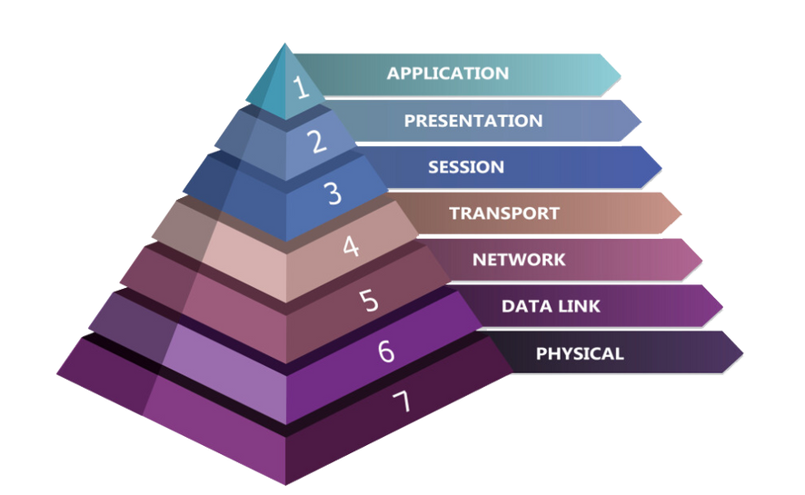
Introducción {
Esquema OSI
En este proyecto de Redes y Sistemas Distribuidos, trabajamos con API’s, las cuales corresponden a la capa de aplicacion de redes en los modelos OSI(Open Systems Interconnection) de redes. El objetivo de este proyecto es
incorporar conceptos sobre API’s y sus funcionamientos, buenos habitos en desarrollo en un lenguaje como python, ademas de utilizar otras herramientas como git, frameworks como Flask y algunas otras para testeo y debuging.
}

Slide 4
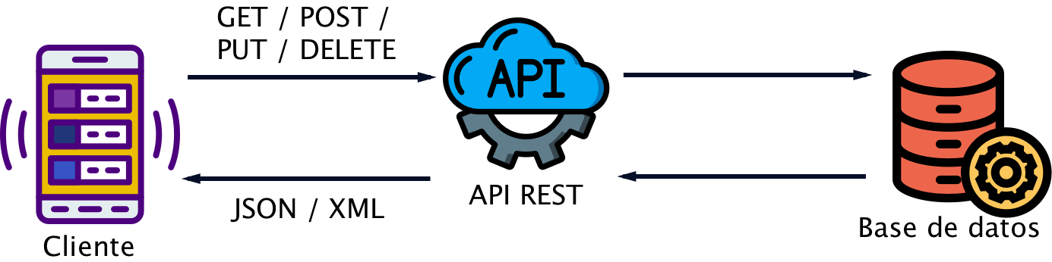
API REST {
Un tipo de Api que buscan la simplicidad y estandarizacion, nos permite hacer la comunicacion mas facil entre el cliente y el servidor.
Formato de datos: Json
}

Slide 5
Entorno de trabajo {
¿Por qué utilizar un entorno virtual de trabajo?
¿Como configurar un entorno virtual en python usando venv?
¿Como activarlo y desactivar el entorno virtual?
Instalacion de librerias con pip
}

Slide 6
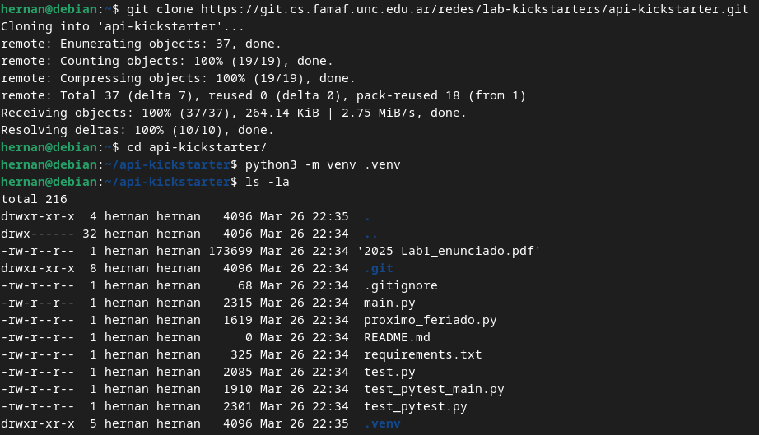
¿Por qué utilizar un entorno virtual de trabajo?
Los entornos virtuales permiten crear espacios aislados donde instalamos librerias especificas para un proyecto.¿Para qué?
¿Como configurar un entorno virtual utilizando venv?
}

Slide 7
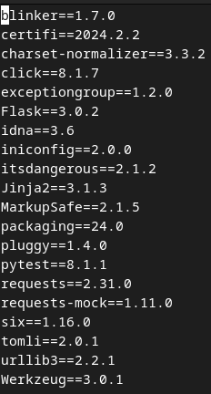
¿Como activar y desactivar el entorno virtual?
Requirements.txt
}

Slide 8

API con Flask {
¿Qué es FLASK?
app = Flask(__name__)
app.add_url_rule()
app.run()
Propósito de la API: Gestionar una lista de películas con funcionalidades básicas y avanzadas.
}

Slide 9
Operaciones {
Buscar una película por ID.
Filtrado por género.
Actualizar una película por ID.
Búsqueda por palabra clave en el título.
Eliminar una película por ID.
Película aleatoria (y por género).
}

Slide 10
Pruebas de la API {
Ejemplos de comandos curl para operaciones CRUD y funcionalidades avanzadas.
curl -v http://127.0.0.1:5000/peliculas/2
curl -X http://127.0.0.1:5000/peliculas/2\
-H "Content-Type: application/json" \
-d '{
"titulo": "Nuevo Título",
"genero": "Nuevo Género"
}'
curl -X DELETE "http://127.0.0.1:5000/peliculas/2"
curl -v GET http://127.0.0.1:5000/peliculas/genero/Drama
curl -v GET http://127.0.0.1:5000/peliculas/buscar/The
curl -v GET http://127.0.0.1:5000/peliculas/sugerir
curl -v GET http://127.0.0.1:5000/peliculas/sugerir/Drama
}

Slide 11
Consumo de una API externa
{
Que utilizamos?
Codigo implementado:
def fetch_holidays(self, holiday_type=None):
response = requests.get(get_url(self.year)).json()
if (not self.is_valid_holiday_type(holiday_type)):
raise ValueError(f"Tipo de feriado inválido: '{holiday_type}'.")
holidays=self._filter_holidays_by_type(response,holiday_type)
if not holidays:
raise ValueError(f"No existen feriado del tipo: '{holiday_type}'.")
self.set_next(holidays)
def _filter_holidays_by_type(self, holidays, holiday_type):
if holiday_type is None:
return holidays
filtered_holidays = []
for holiday in holidays:
if holiday['tipo'] == holiday_type.lower():
filtered_holidays.append(holiday)
return filtered_holidays
Integracion mediante solicitudes HTTP (requests.get(nolaborables.com.ar))
Diseño de la clase NextHoliday para incorporar la lógica del manejo de datos obtenidos
Definicion de metodos especificos como fetch_holidays() y filter_holidays_by_type() para depurar los datos en formato json.
}

Slide 12
#PASO 1
from proximo_feriado import NextHoliday
next_holiday = NextHoliday()
---------------------------------------
#PASO 2
def sugerir_pelicula_en_feriado(genero):
next_holiday.fetch_holidays()
feriado = next_holiday.holiday
print(feriado)
if not feriado:
return jsonify({"error": "No se pudo obtener el próximo feriado"}), 500
peliculas_filtradas = _filtrar_(genero)
if not peliculas_filtradas:
return jsonify({"error": "No hay peliculas con ese genero"}), 404
pelicula_sugerida=random.choice(peliculas_filtradas)
return jsonify({
'holiday' : feriado,
'pelicula' : pelicula_sugerida
})
----------------------------------------
#PAS0 3
app.add_url_rule('/peliculas/feriado/genero/<string:genero>', 'sugerir_pelicula_en_feriado', sugerir_pelicula_en_feriado, methods=['GET'])
{
Incorporación en la API de películas
Importar la clase NextHoliday en nuestra API de películas para hacer uso de sus métodos
Definir las funcionalidades para obtener una película por genero y un feriado de cierto tipo
Creación de una ruta para hacer uso de esta nueva funcionalidad de la API de películas
}

Slide 13

El Código y la metodología de trabajo {
Para este proyecto utilizamos Git que es un sistema de control de versiones distribuido (DVCS) que permite gestionar el historial de cambios en el proyecto. Cada copia del repositorio es autónoma, lo que significa que podemos trabajar de manera independiente y sincronizar los cambios cuando sea necesario. Y con Python que es un lenguaje de programación interpretado, de alto nivel y multiparadigma, ampliamente utilizado para APIs. Su sintaxis sencilla y legible lo hace ideal para nuestra primera experencia con estos proyectos.
}

Slide 14
CONCLUSIÓN
{
Las APIs son el método más utilizado en la actualidad para la comunicación cliente-servidor, permitiendo la integración de múltiples servicios. En este proyecto, hemos ampliado una API de películas utilizando Flask, logrando una solución modular, fácil de mantener y probada con herramientas como curl.
Además, hemos incorporado la API de feriados para enriquecer la experiencia del usuario con recomendaciones específicas, utilizando requests.get, métodos HTTP y una arquitectura basada en clases y métodos (NextHoliday).
Para garantizar un entorno estable y evitar conflictos en trabajos colaborativos, es fundamental el uso de entornos virtuales, asegurando que todos los desarrolladores utilicen las mismas versiones de dependencias.
}

Slide 15
<--FAMAFyC-->
Gracias {
<Por="Nosotros"/>
}

